Slide 2
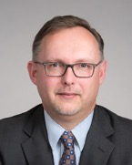
No Meio da Turbulência
COMO PODEMOS ENCONTRAR PAZ?
SEAN K. ROBINSON

Slide 3
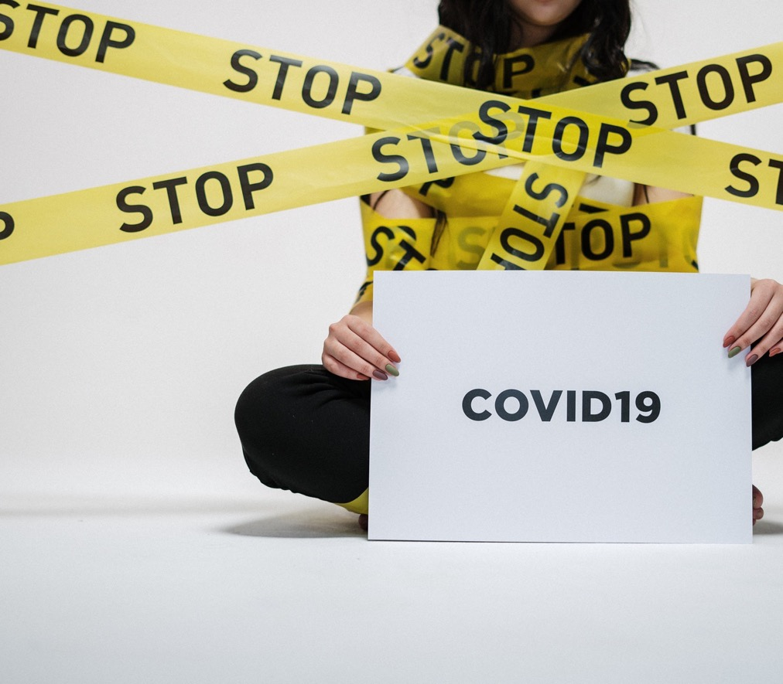
o mundo está em turbulência como resultado da crise Covid-19.

Slide 4

O FMI previu recentemente que a economia mundial em 2020 sofrerá seu pior ano desde a Grande Depressão.

Slide 5

Muitos também estão sofrendo o impacto emocional do desemprego enquanto procuram uma maneira de prover financeiramente para suas famílias.

Slide 6
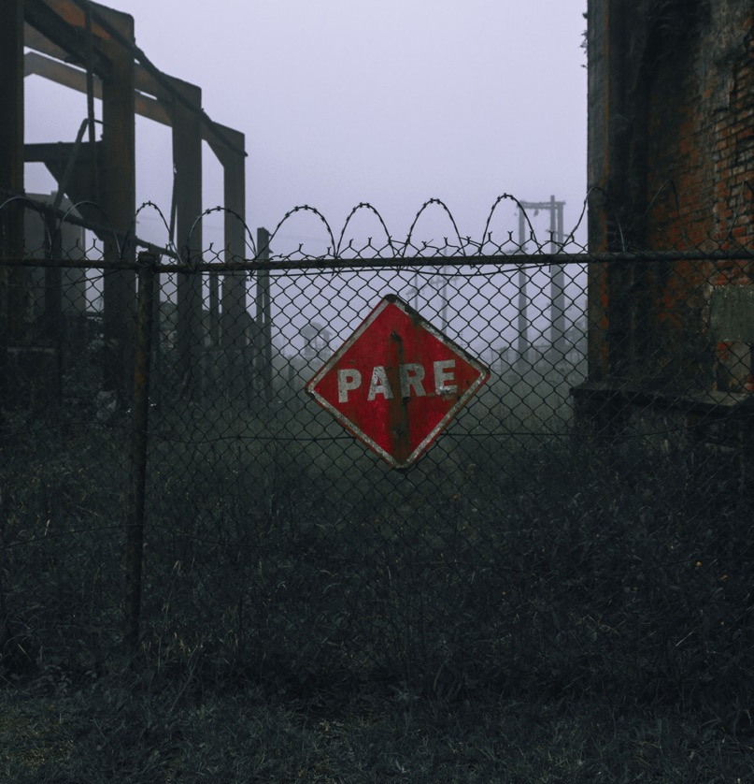
Em todo o país as instalações sem fins lucrativos foram fechadas ou redirecionadas a outros propósitos.

Slide 7

Pastores foram forçados a encontrar novas maneiras de ministrar aos seus rebanhos, desenvolvendo novas habilidades tecnológicas da noite para o dia ao ter que passar a transmitir cultos pela Internet.

Slide 8

Muitas igrejas e outras organizações sem fins lucrativos estão relatando que seus recursos diminuíram ou até pararam.

Slide 9

Quando pensamos na situação atual, como os princípios de generosidade podem ser aplicados à nossa situação atual?

Slide 10
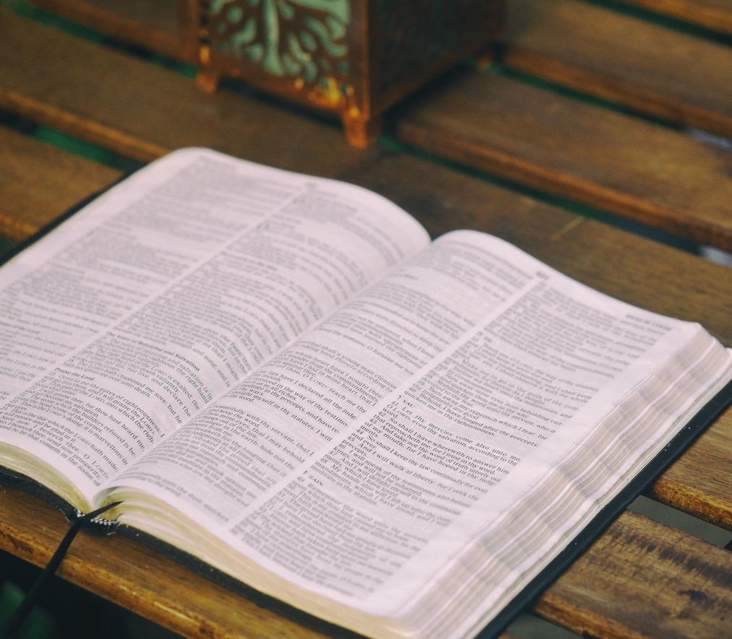
Os dízimos e ofertas ainda são conceitos teologicamente sólidos?

Slide 11
seis princípios chaves sobre Mordomia e Generosidade

Slide 12

1. Dar nossos primeiros frutos é uma afirmação de que Deus é tanto Criador como o redentor deste mundo.

Slide 13
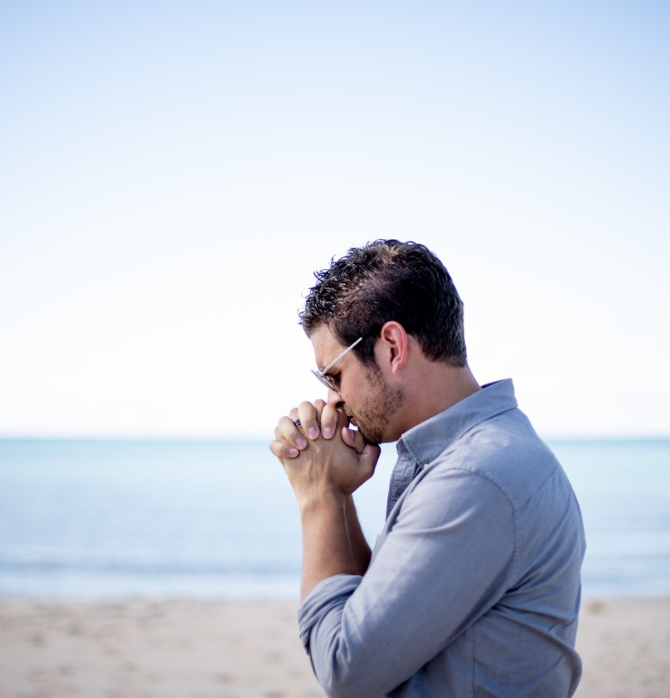
2. Mordomia é um ato de fé, reconhecendo que Deus tem provido e que sempre proverá.

Slide 14

3. Generosidade é parte de nossa transformação de seres humanos pecadores, egoístas em um reflexo do caráter de Deus – uma parte de nossa santificação.

Slide 15

4. Generosidade exige que desenvolvamos uma abordagem consistente e sistemática de dar.

Slide 16

5. Cada um de nós tem a responsabilidade individual de ser generoso através da Mordomia.

Slide 17

6. Mordomia e generosidade são ferramentas através das quais a igreja permanece engajada e relevante enquanto executa sua missão de pregar a mensagem do evangelho para os últimos dias.

Slide 18
Dar reforça o Papel de Deus como Criador e Redentor

Slide 19
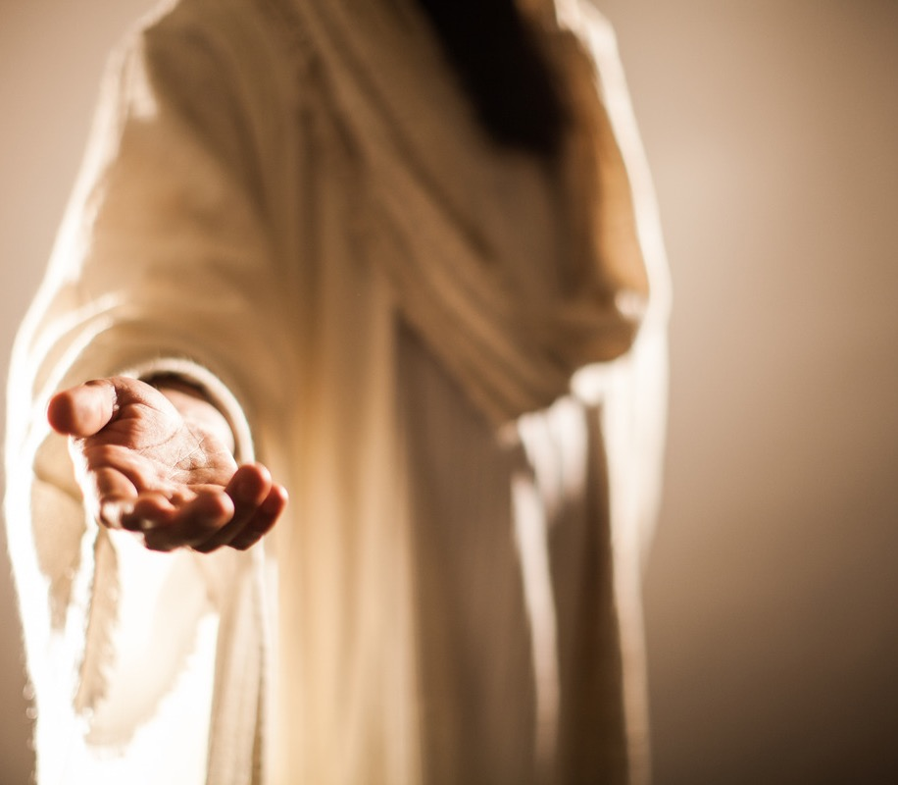
Deus é o exemplo máximo de amor e generosidade.

Slide 20
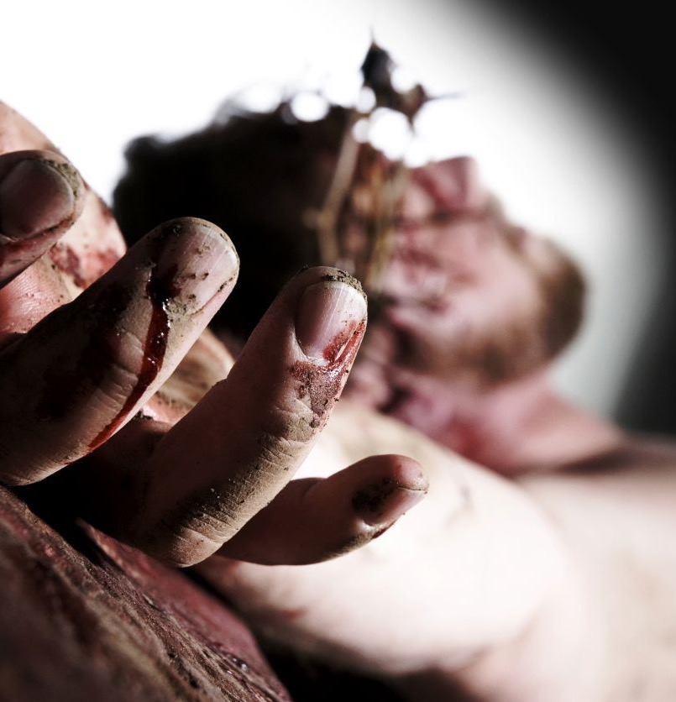
Na cruz Cristo reconquistou a soberania que Adão e Eva tinham perdido.

Slide 21
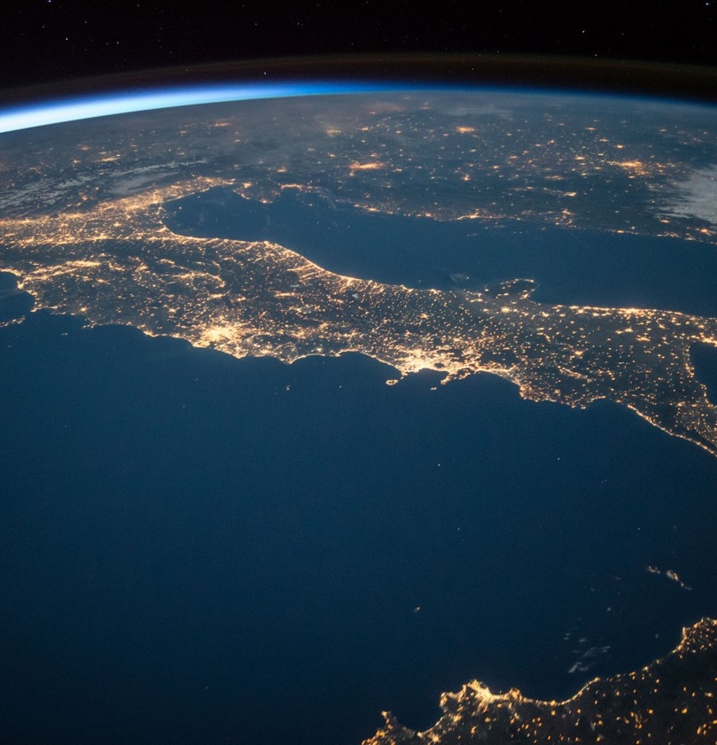
Em toda a bíblia, a humanidade pecadora é lembrada de que Deus é o Criador e Proprietário de tudo.

Slide 22
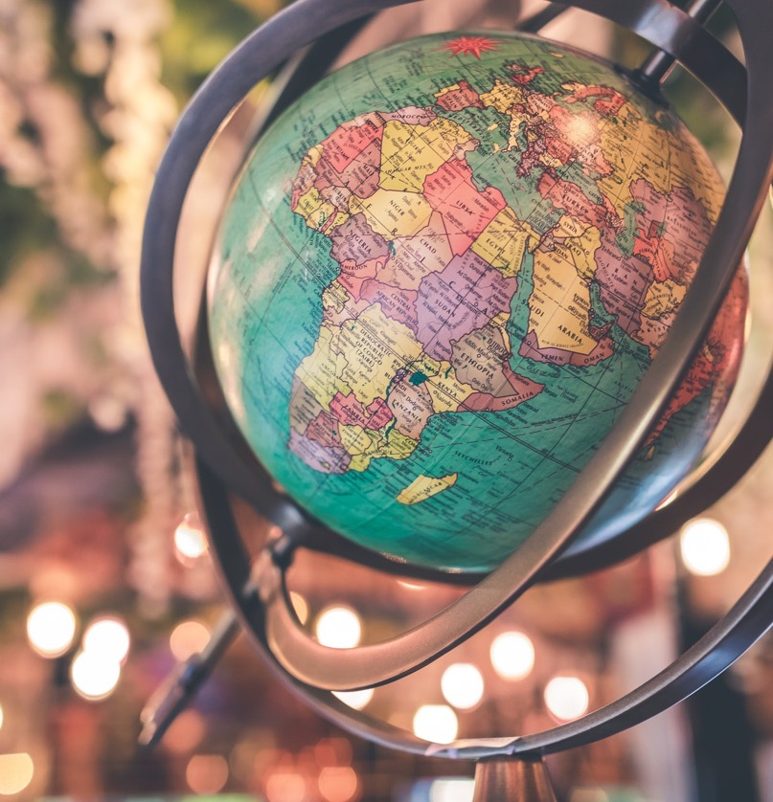
Quando devolvemos nossos dízimos e ofertas generosos, estamos afirmando nossa crença de que tudo neste mundo pertence a Deus, não a nós.

Slide 23
Mordomia é um Ato de Fé

Slide 24
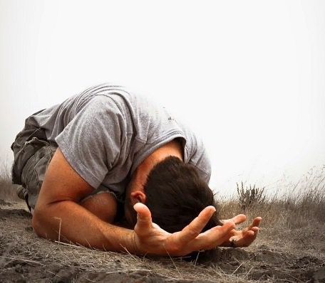
a visão de mundo cristã exige fé e submissão a Deus como Senhor.

Slide 25
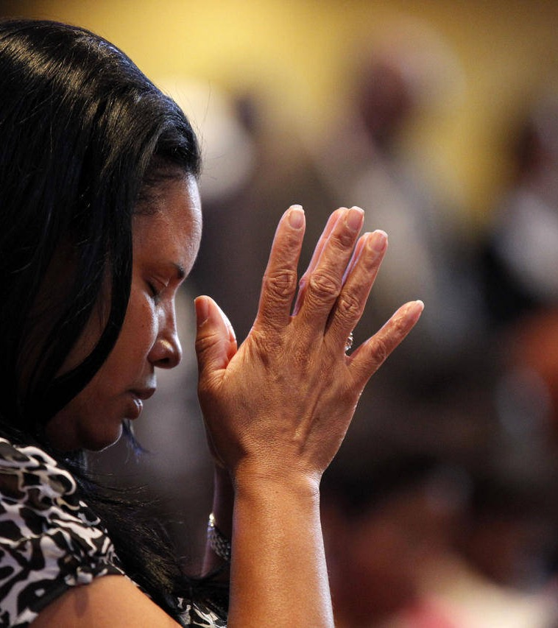
Quando exercitamos nossa fé incorporando Mordomia e generosidade em nossa vida, nós ativamente reconhecemos que Deus sempre tem provido para nós e sempre continuará provendo.

Slide 26
Generosidade é parte do nosso Processo de Santificação

Slide 27
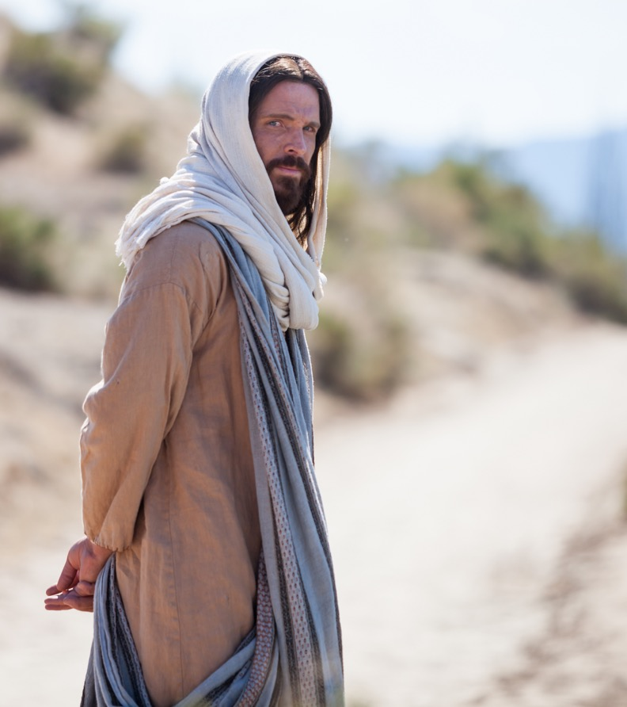
Atos de generosidade nos ajudam na jornada de se tornar semelhantes a Cristo.

Slide 28

A generosidade cristã nos ensina a desejar o melhor para as pessoas ao nosso redor e ajudá-las a ver Jesus Cristo.

Slide 29
Doação sistemática e consistente é sinal de Transformação

Slide 30

Uma das marcas registradas de cristãos sendo transformados no caráter de Cristo é o retorno sistemático e consistente do dízimo e das ofertas.

Slide 31
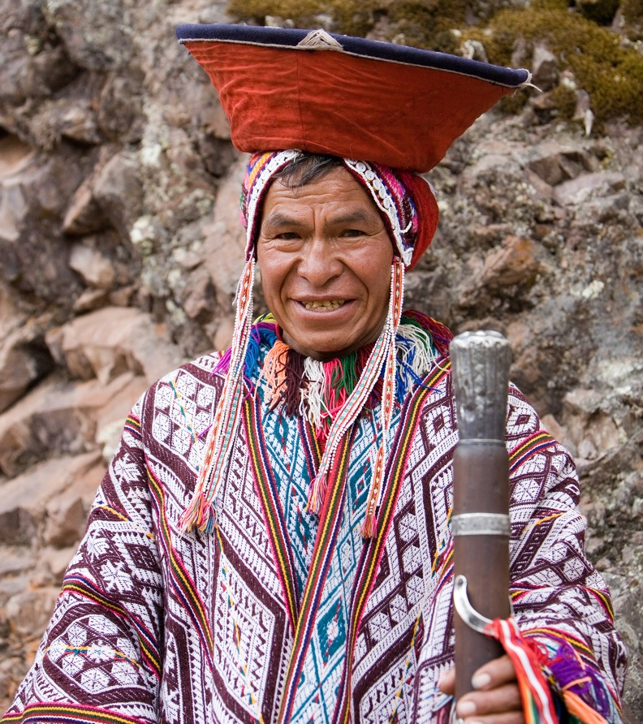
A a generosidade sempre significa que nós colocamos Deus em primeiro lugar devolvendo nossos dízimos e ofertas, mesmo quando não temos muito para dar.

Slide 32
Dar é uma responsabilidade individual

Slide 33

Ao abraçarmos os princípios de generosidade em nossa vida, nós temos a oportunidade de experimentar pessoalmente a fidelidade de Deus.

Slide 34
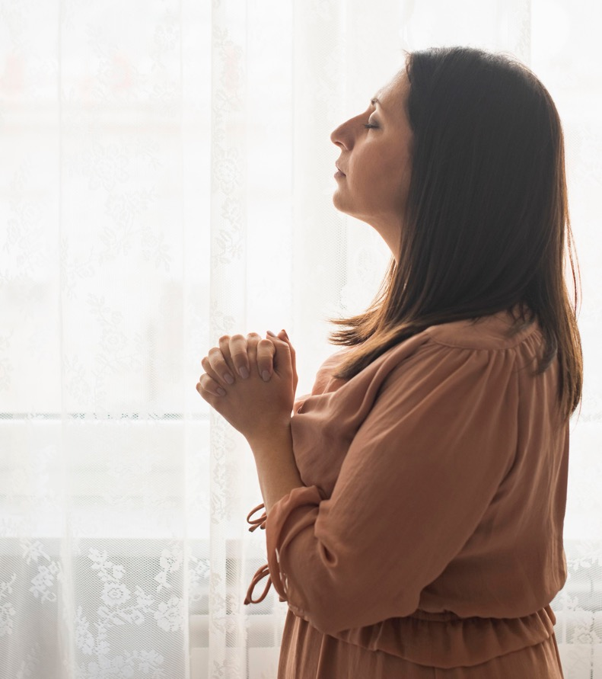
Quando somos individualmente fieis a Deus, ele sempre responde às nossas necessidades individuais.

Slide 35

A generosidade é um meio de prover recursos financeiros críticos que a igreja usa para pregar o evangelho e avançar com seu ministério para o fim dos tempos.

Slide 36
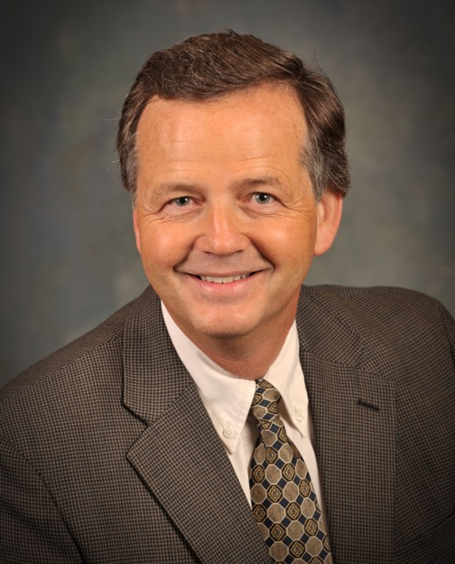
“O foco no levantamento de dinheiro, deveria ser sobre ajudar os cristãos a honrar e obedecer a Deus, não nas necessidades da organização. É desse entendimento que as abordagens bíblicas para financiar o ministério devem procurar transformar mordomos para serem ricos em relação a Deus em todas as áreas de suas vidas, e não apenas quando estão dando para a organização em particular que está buscando os fundos”.
R. Scott Rodin
Uma Revolução na Generosidade: Transformando mordomos para ser ricos com Deus. Kindle Locations 910-913.

Slide 37
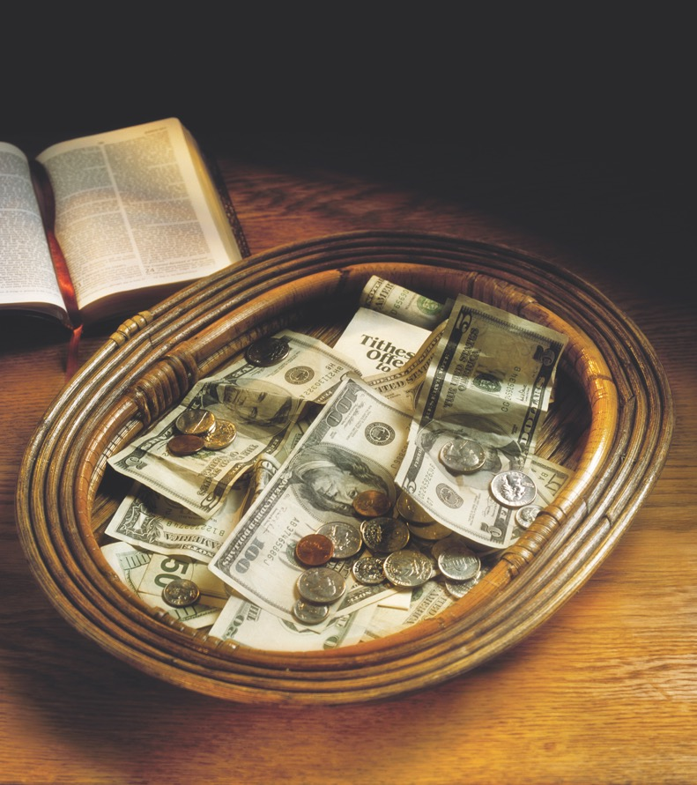
Ao cumprir nossa missão de ministrar às pessoas no tempo do fim, assim como Jesus fez, as pessoas responderão sendo financeiramente generosas com a igreja.

